Slide 1
연구 모델 및 데이터
주준형

Slide 2
로지스틱 : CE의 이론적 기반 – CCE/SCCE와 정량적 비교 가능
Naïve Bayes : 손실함수의 영향 미미, 데이터의 조건부 독립 가정이 영향을 크게미침
따라서 손실함수의 개선을 위한 모델로 쓰긴 애매
트리기반 앙상블 : 일반적으로 Outlier에 대해 덜 민감, 손실함수의 개선을 나타내긴 애매
SVM : 원래 CE를 안씀, 근데 다른 loss 대신에도 CCE/SCCE가 효과적인지 확인가능
Gradient Boost : Outlier과 label noise에 민감, 실질적으로 Robust한지 입증하기 편함

Slide 3
Kaggle

Slide 4
Kaggle
CIFAR-10N/100N (Real human noisy labels) (2021)
일부 학습 라벨 의도적 랜덤화한 분류 데이터,
라벨 노이즈에 대한 손실 비교에 적합
최근 LNL(노이즈 라벨 학습) 비교 실험에서 가장 널리 쓰이는 노이즈
논문 https://arxiv.org/abs/2110.12088 (인용 348회)
데이터 및 코드 : https://github.com/UCSC-REAL/cifar-10-100n/tree/main
Clothing1M
웹 크롤링을 통한 현실 라벨 노이즈(약 38%)가 포함된 대규모 의류 이미지
원저자 코드 및 후속연구 활발, 최신 논문들 체택
데이터 : https://github.com/Cysu/noisy_label

Slide 5
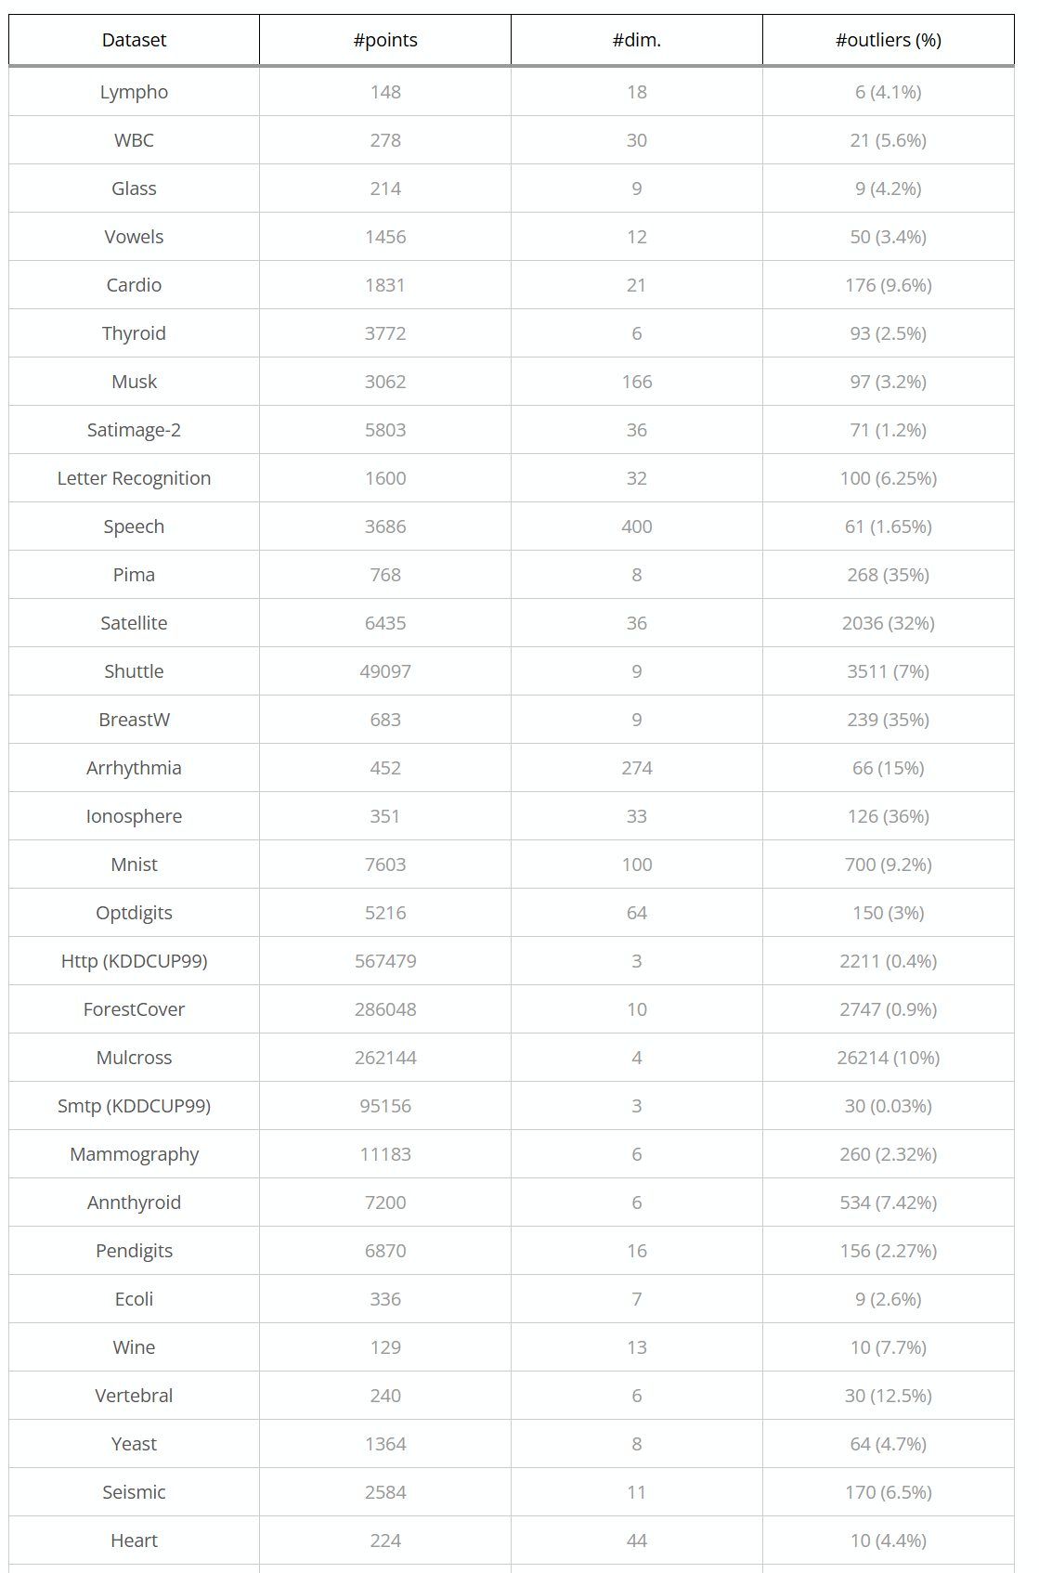
ODDS (Outlier Detection DataSets
Outlier / Anomaly Detection 연구분야에서
널리 사용되는 공개 벤치마크 데이터셋
도메인 다양성, 정답 레이블 제공,
지속적인 학계 사용으로 신뢰가능
https://shebuti.com/outlier-detection-datasets-odds/

Slide 6
Ionosphere / Glass / Statlog(Shuttle) 등
데이터의 Outlier 비율 명시

